Slide 1



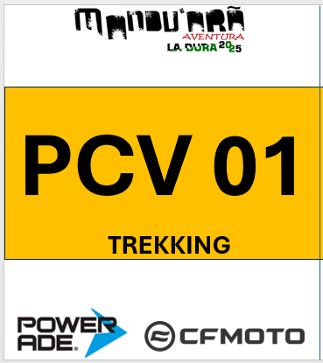
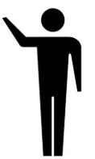
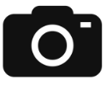
E1
TREKKING
DISTANCIA
DESNIVEL
TIEMPO
CPS
MAPAS
15km
+140/ -140
5h – 12h
11
1:10.000
Salida
QUINTA MANDU`ARA
PCV 1
CARTEL PCV 1
PCV 2
CARTEL PCV 2
PCV 3
CARTEL PCV 3
PCV 4
CARTEL PCV 4
PCV 5
CARTEL PCV 5
PCV 6
CARTEL PCV 6
PCV 7
CARTEL PCV 7
PCV 8
CARTEL PCV 8
PCV 9
CARTEL PCV 9
PCV 10
CARTEL PCV 10
PCV 11
CARTEL PCV 11
Llegada META
QUINTA MANDU`ARA
Normas/ Instrucciones sobre la ruta
Obligatorio cerrar todas las tranqueras y portones en carrera.
Material de equipo e individual obligatorio siempre en carrera.
Cierre de meta: 17:00 hs del sabado 13
Director de carrera: Julio Salomón 0981 461676
PC CENTRAL: 0994 253077

Slide 2
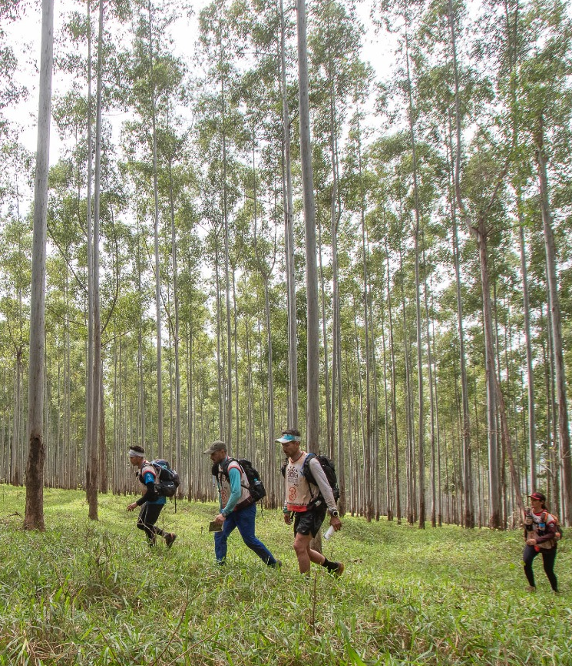

CATEGORIA
CATEGORIA
Trekking
CATEGORIA
+15KM
LIBRO DE RUTA

